Slide 1

FH Kufstein tirol University of Applied Sciences

Slide 2
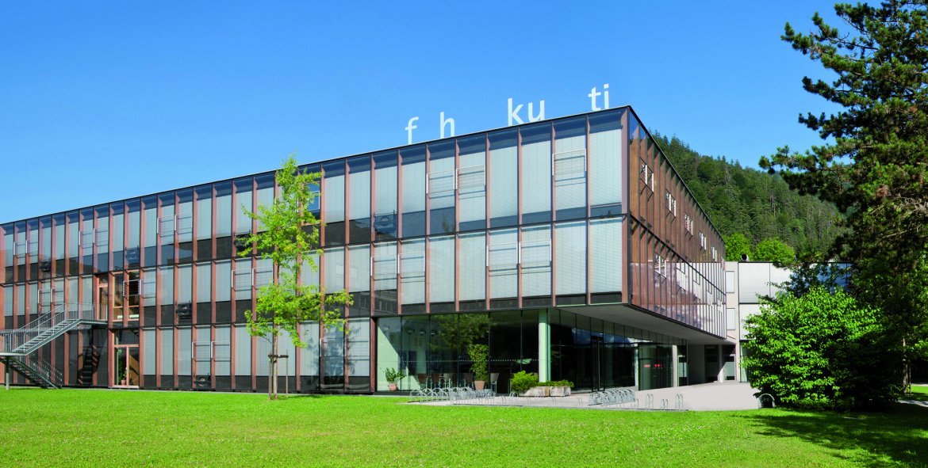


Project Data Explorer
Smart Products & Solutions Project Data Explorer Mohne - NASA SPS bb17, SS 2018

Slide 3
Team 2018
Duregger Anna
Gruber Christian
Jungwirth Christoph
Möbes Maximilian
Paula Ludwig
Wiesmüller Markus
Smart Products & Solutions Project Data Explorer Mohne - NASA SPS bb17, SS 2018

Slide 4
Voraussetzungen
Eigenschaften des Fahrzeugs:
Fahrmodus
Autonom (cloud-based, MATLAB, Ultraschall)
Telemetrie-Daten erfassen und übertragen (MATLAB)
CPU-Temp., Speicher Verbraucht, Datenübertragung
Geschwindigkeit
Beschleunigungsdaten
Bild
Datenerfassung
Umweltbedingungen
Magnetfeld
Temperatur
Absolutdruck
Feuchtigkeit
Digitaler Zwilling (MATLAB)
Fahrzeug / Drohne
Simulation
Raspberry Pi & Arduino
Tracks
Ferngesteuert (Vorgabe einer Abfolge von Sektoren)
Autonomes Fahren
Smart Products & Solutions Project Data Explorer Mohne - NASA SPS bb17, SS 2018

Slide 5
Design Konzept
Anforderungen im Rahmen des „Kunden“ NASA:
Funktional → Einsetzbar für verschiedene Anforderungen / Missionen
Wendig → Navigation in engen Höhlen und schwierigen Oberflächen
Universell → Einsatz auf verschiedenen Himmelskörpern
Gewicht → Flexibel in unterschiedlichen atmosphärischen Bedingungen
Smart Products & Solutions Project Data Explorer Mohne - NASA SPS bb17, SS 2018

Slide 6
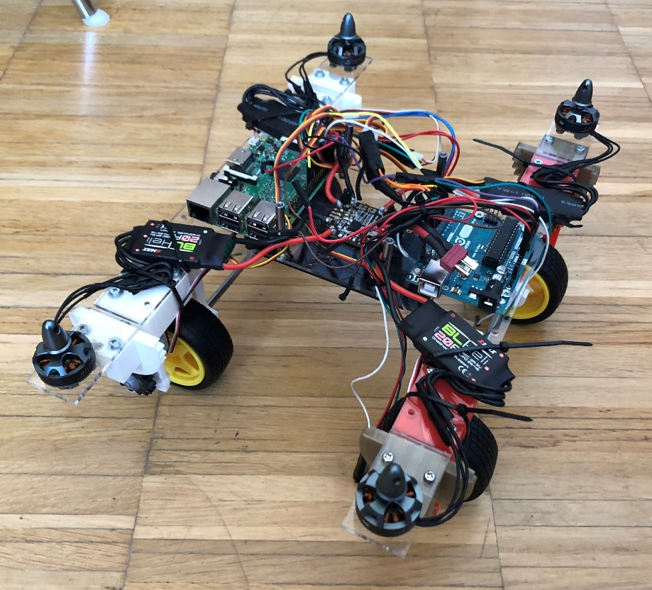
Design Konzept
Drehbar gelagerter Motor → Flugmodus & Antrieb für beide Fortbewegungsarten
4 Reifen → Fortbewegung am Boden
Smart Products & Solutions Project Data Explorer Mohne - NASA SPS bb17, SS 2018

Slide 7

Hardware
In der Drohne sind folgende Teile verbaut:
Grundplatte (Basis für alle Aufbauten)
Arduino Uno
Raspberry Pi 3
4 Esc´s
4 Motoren (brushless)
4 Reifen
4 Servomotoren
Drehbar gelagerte Halterung für die Servos / Motoren
1 Ultraschallsensoren
Kamera
Power Distribution Board
MPU 6050
Gyroskop
Line Tracking Sensor
Smart Products & Solutions Project Data Explorer Mohne - NASA SPS bb17, SS 2018

Slide 8
Software
Programmiersprache: Python 3 (Raspberry) & C (Arduino)
I2C zwischen Arduino und Raspberry Pi 3
Bildaufnahme bei Auftreffen auf Hindernis (Upload auf Twitter, Mohne_2.0)
Steuerung der vier Motoren über die Esc´s
Steuerung der beweglichen Motorhalterungen
Fernsteuerung über Pfeiltasten am Laptop
Abstandsmessung (Ultraschallsensor) für autonomes Fahren
Samba Server auf dem Raspberry Pi
Line Tracker
Beschleunigung + Kräftemodell via Digitaler Zwilling (Position im Raum, etc.)
Telemetriedaten Upload auf ThingSpeak
Smart Products & Solutions Project Data Explorer Mohne - NASA SPS bb17, SS 2018

Slide 9
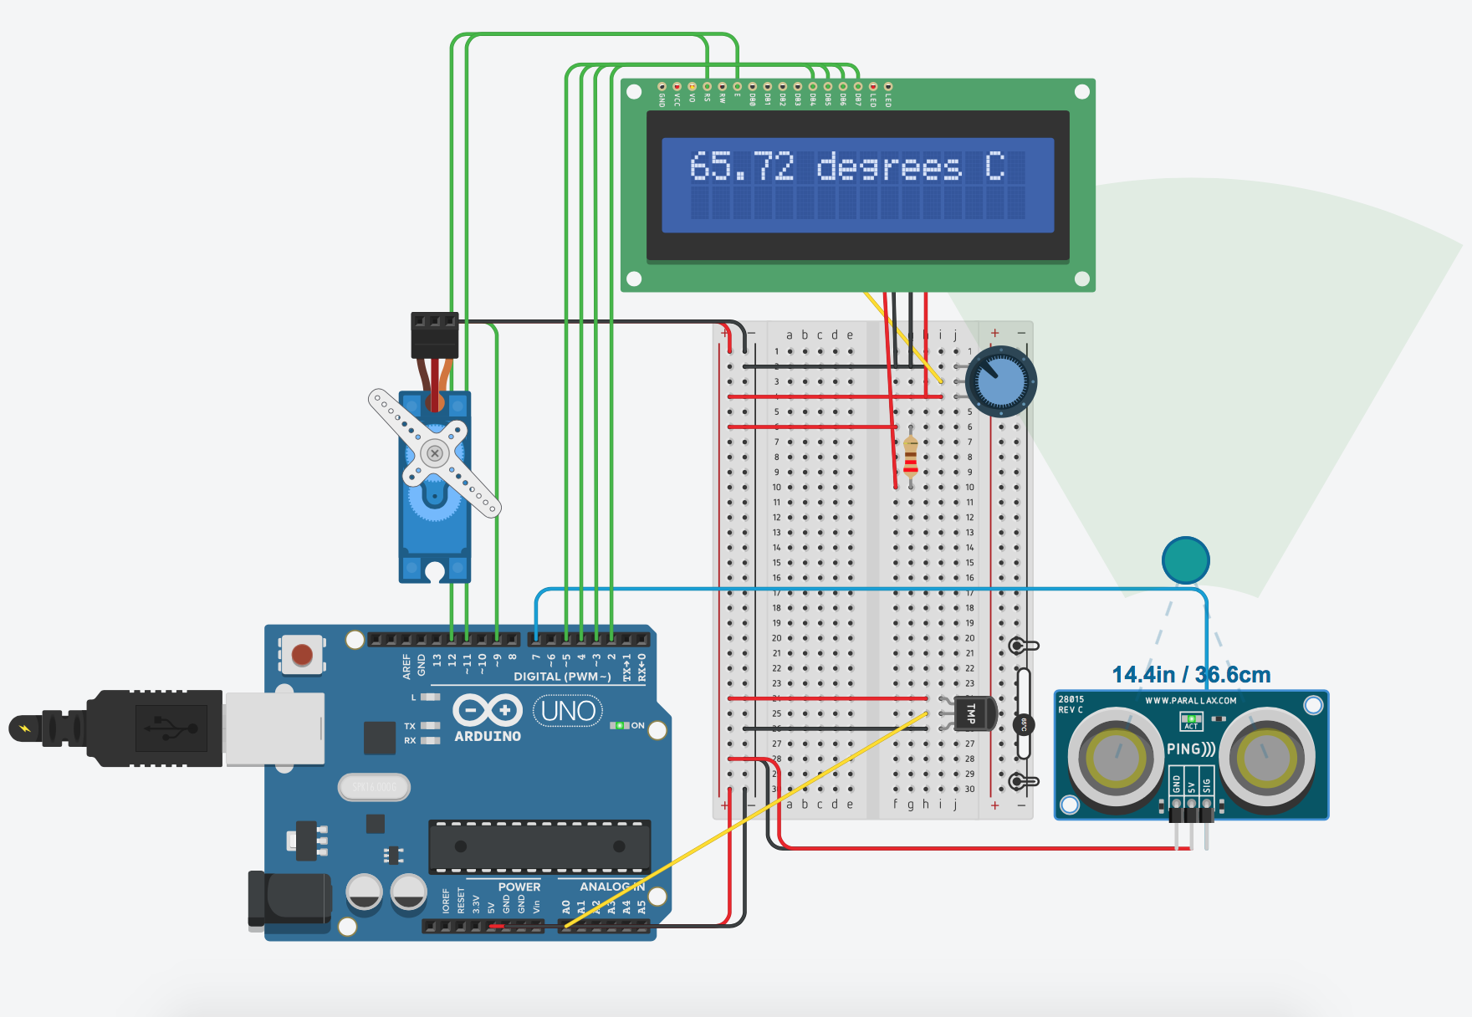
Simulation
Eingesetzte Sensoren:
Ultraschallsensor (d <= 50 cm)
Temperatursensor
Drehung der 4 Servos
Die Simulation ist die Grundlage für das echte Model.
Smart Products & Solutions Project Data Explorer Mohne - NASA SPS bb17, SS 2018

Slide 10

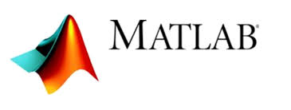
Datenübertragung
Tool für die Datenübertragung ThingSpeak & MATLAB
Protokoll zur Übertragung MQTT
Zu Übertragende Daten:
Temperatur (Umgebung & CPU)
Position im Raum
Luftfeuchtigkeit
RAM-Auslastung
Data Up- und Download (Raspberry Pi)
Smart Products & Solutions Project Data Explorer Mohne - NASA SPS bb17, SS 2018

Slide 11
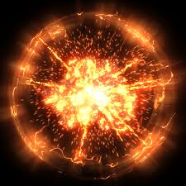
Ein neuer Stern geht auf….
Smart Products & Solutions Project Data Explorer Mohne - NASA SPS bb17, SS 2018

Slide 12
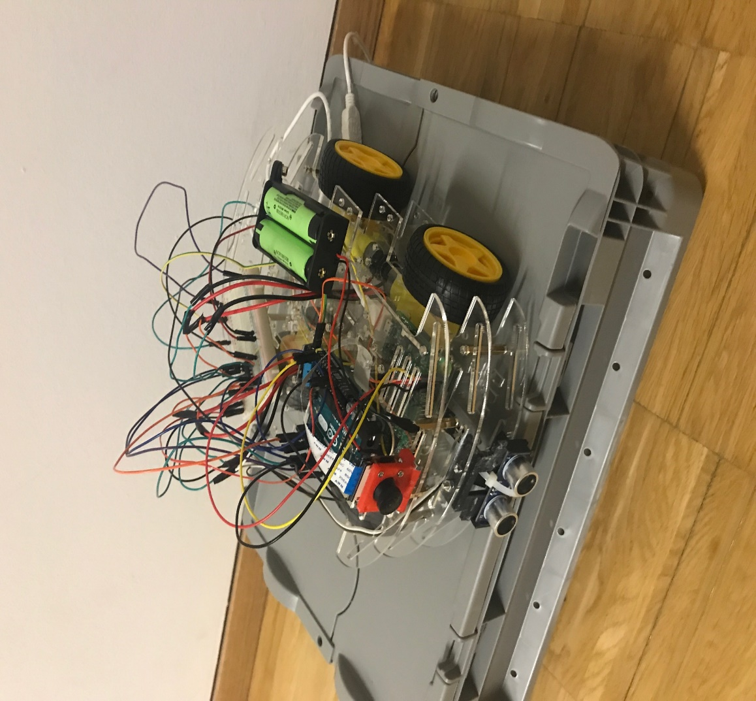
Ein neuer Stern geht auf….
Smart Products & Solutions Project Data Explorer Mohne - NASA SPS bb17, SS 2018

Slide 13

Lessons Learned
Einen Plan B zu haben ist sehr sinnvoll / notwendig
Bei der Projektgestaltung durch die FH war nicht klar welchen Zeitaufwand das beinhaltet
Flexibel und schnell an die neuen, meist widrigen Gegebenheiten anpassen
Fokus als Team besser gesetzt
Die richtigen Dinge umgesetzt
Individuelle Fähigkeiten verbessert
👉🏽
👉🏽
👉🏽
🤓
🤓
🤓
Smart Products & Solutions Project Data Explorer Mohne - NASA SPS bb17, SS 2018

